Slide 1
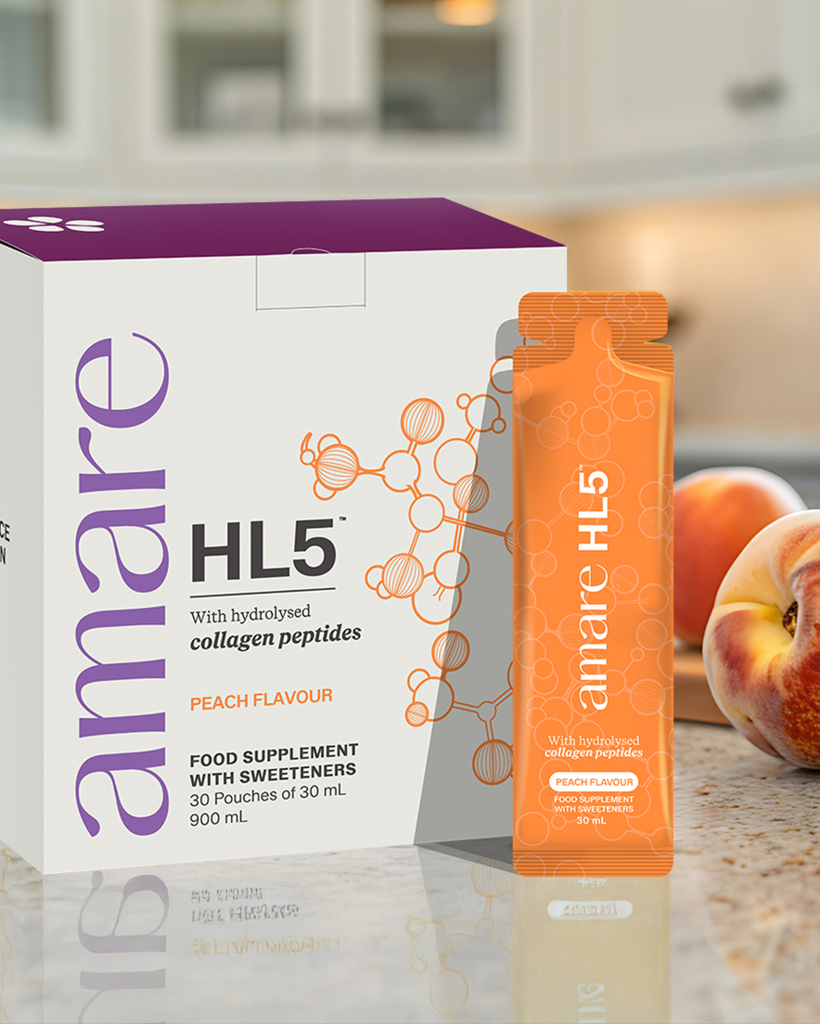


HL5™
1
Copyright © 2025 Amare Global. Alle Rechte vorbehalten.

Slide 2
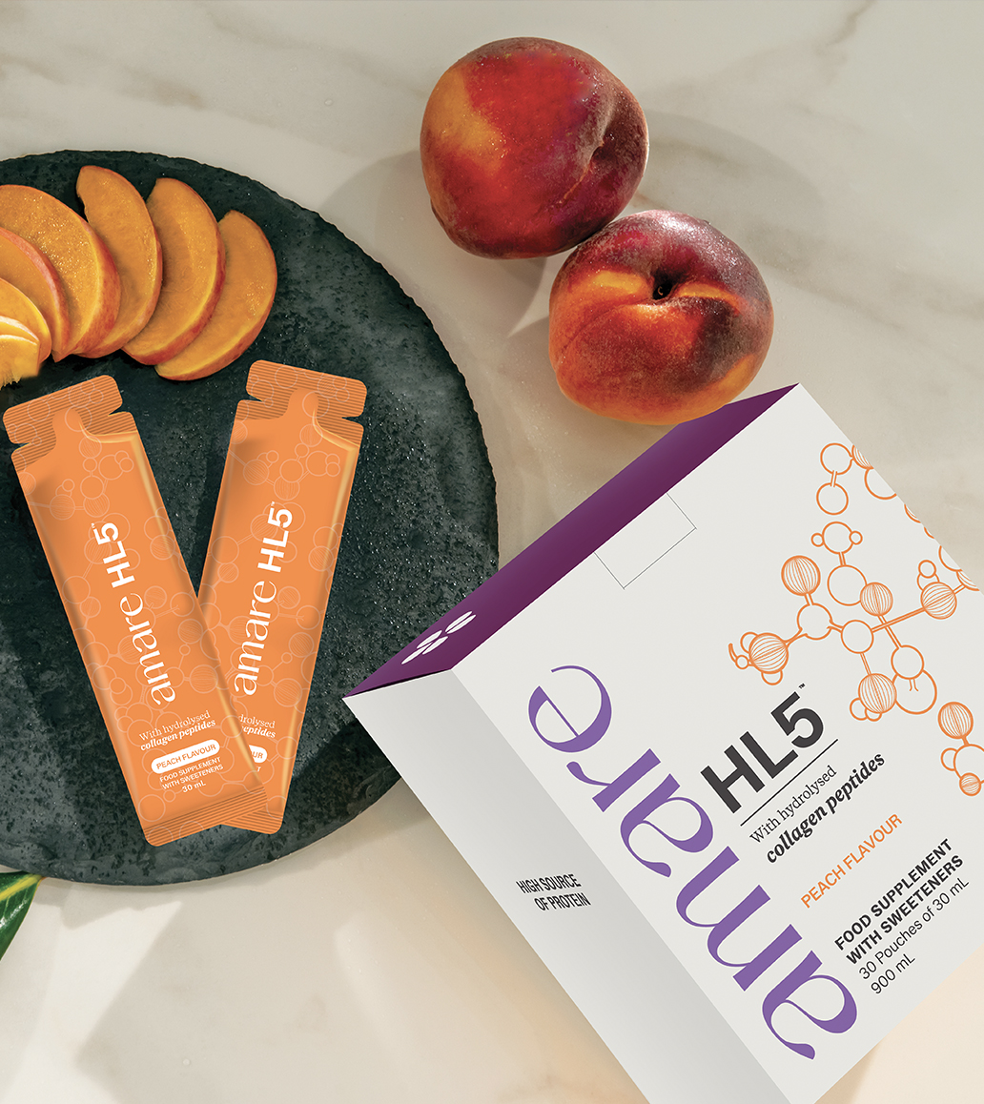
Amare HL5™
Was es ist?
Amare HL5™ unterstützt den Proteinbedarf des Körpers mit Kollagen aus grasgefütterter Haltung, das zur leichten Absorption hydrolysiert wird.
Was Amare HL5™ von anderen proteinhaltigen Nahrungsergänzungsmitteln unterscheidet, ist die Verwendung von hydrolysiertem Kollagen. Das bedeutet, dass das Kollagen in kleinere, besser absorbierbare Moleküle zerlegt wird, die der Körper leichter verdauen und verwerten kann. Es gibt verschiedene Arten von Kollagen, die sich in ihrer Struktur und ihrem Vorkommen im Körper unterscheiden.
*HAFTUNGSAUSSCHLUSS: Nahrungsergänzungsmittel dürfen nicht als Ersatz für eine abwechslungsreiche und ausgewogene Ernährung und eine gesunde Lebensweise verwendet werden. Wenn Sie schwanger sind, stillen, Medikamente einnehmen oder unter ärztlicher Aufsicht stehen, konsultieren Sie bitte vor der Anwendung einen Arzt oder eine medizinische Fachkraft. Außerhalb der Reichweite von kleinen Kindern aufbewahren. Die empfohlene tägliche Verzehrmenge darf nicht überschritten werden. Nur für Erwachsene. Amare-Produkte erheben keinen
Anspruch darauf, Krankheiten oder medizinische Zustände zu diagnostizieren, zu behandeln, zu heilen oder zu verhindern. Aussagen zu Vitaminen und Mineralstoffen sind nur gültig, wenn diese Nährstoffe in den in den einschlägigen EU-Vorschriften festgelegten Mengen im Nahrungsergänzungsmittel enthalten sind. Die bereitgestellten Informationen basieren auf wissenschaftlichen Studien zu einzelnen Inhaltsstoffen, die in Amare-Produkten enthalten sind. Diese Studien haben nicht direkt die Amare-Produkte selbst untersucht; daher sollte
keine direkte Beziehung zwischen diesen Studienergebnissen und den Amare-Produkten abgeleitet werden.
2
Copyright © 2025 Amare Global. Alle Rechte vorbehalten.

Slide 3
Amare HL5™
Was es ist?
Im menschlichen Körper gibt es vier Haupttypen: Typ 1, Typ 2, Typ 3 und Typ 4.
Typ 1 ist der am häufigsten vorkommende Typ beim Menschen und macht tatsächlich 90 % des Kollagens in unserem Körper aus.
Kollagen Typ 3 ist ein Strukturprotein, das in der Haut, in Blutgefäßen und Organen vorkommt und zur Unterstützung der Elastizität und Gewebeintegrität beiträgt.
Amare HL5™ enthält sowohl Kollagen Typ 1 als auch Typ 3.
*HAFTUNGSAUSSCHLUSS: Nahrungsergänzungsmittel dürfen nicht als Ersatz für eine abwechslungsreiche und ausgewogene Ernährung und eine gesunde Lebensweise verwendet werden. Wenn Sie schwanger sind, stillen, Medikamente einnehmen oder unter ärztlicher Aufsicht stehen, konsultieren Sie bitte vor der Anwendung einen Arzt oder eine medizinische Fachkraft. Außerhalb der Reichweite von kleinen Kindern aufbewahren. Die empfohlene tägliche Verzehrmenge darf nicht überschritten werden. Nur für Erwachsene. Amare-Produkte erheben keinen
Anspruch darauf, Krankheiten oder medizinische Zustände zu diagnostizieren, zu behandeln, zu heilen oder zu verhindern. Aussagen zu Vitaminen und Mineralstoffen sind nur gültig, wenn diese Nährstoffe in den in den einschlägigen EU-Vorschriften festgelegten Mengen im Nahrungsergänzungsmittel enthalten sind. Die bereitgestellten Informationen basieren auf wissenschaftlichen Studien zu einzelnen Inhaltsstoffen, die in Amare-Produkten enthalten sind. Diese Studien haben nicht direkt die Amare-Produkte selbst untersucht; daher sollte
keine direkte Beziehung zwischen diesen Studienergebnissen und den Amare-Produkten abgeleitet werden.
3
Copyright © 2025 Amare Global. Alle Rechte vorbehalten.

Slide 4

Amare HL5™
Wie es wirkt?
Protein ist einer der wesentlichen Bausteine des menschlichen Körpers, und mit zunehmendem Alter wird leicht verdauliches Protein immer wichtiger für das allgemeine Wohlbefinden. Kollagen ist ein natürlich vorkommendes Strukturprotein und spielt eine bedeutende Rolle bei der Erhaltung der Muskelmasse sowie der strukturellen Integrität der Knochen.
HL5™ unterstützt den Proteinbedarf des Körpers effektiv mit hydrolysierten Kollagenpeptiden, die leicht verdaulich sind und schnell vom Körper aufgenommen werden. Das Produkt HL5™ enthält 5 g hydrolysiertes Rinderkollagen pro Portion und trägt somit zum gesamten Proteingehalt bei.
*Zugelassene Protein-Gesundheitsvorteile:
1) Protein trägt zum Wachstum der Muskelmasse bei.
2) Protein trägt zur Erhaltung der Muskelmasse bei.
3) Protein trägt zur Erhaltung normaler Knochen bei.
*HAFTUNGSAUSSCHLUSS: Nahrungsergänzungsmittel dürfen nicht als Ersatz für eine abwechslungsreiche und ausgewogene Ernährung und eine gesunde Lebensweise verwendet werden. Wenn Sie schwanger sind, stillen, Medikamente einnehmen oder unter ärztlicher Aufsicht stehen, konsultieren Sie bitte vor der Anwendung einen Arzt oder eine medizinische Fachkraft. Außerhalb der Reichweite von kleinen Kindern aufbewahren. Die empfohlene tägliche Verzehrmenge darf nicht überschritten werden. Nur für Erwachsene. Amare-Produkte erheben keinen
Anspruch darauf, Krankheiten oder medizinische Zustände zu diagnostizieren, zu behandeln, zu heilen oder zu verhindern. Aussagen zu Vitaminen und Mineralstoffen sind nur gültig, wenn diese Nährstoffe in den in den einschlägigen EU-Vorschriften festgelegten Mengen im Nahrungsergänzungsmittel enthalten sind. Die bereitgestellten Informationen basieren auf wissenschaftlichen Studien zu einzelnen Inhaltsstoffen, die in Amare-Produkten enthalten sind. Diese Studien haben nicht direkt die Amare-Produkte selbst untersucht; daher sollte
keine direkte Beziehung zwischen diesen Studienergebnissen und den Amare-Produkten abgeleitet werden.
4
Copyright © 2025 Amare Global. Alle Rechte vorbehalten.

Slide 5
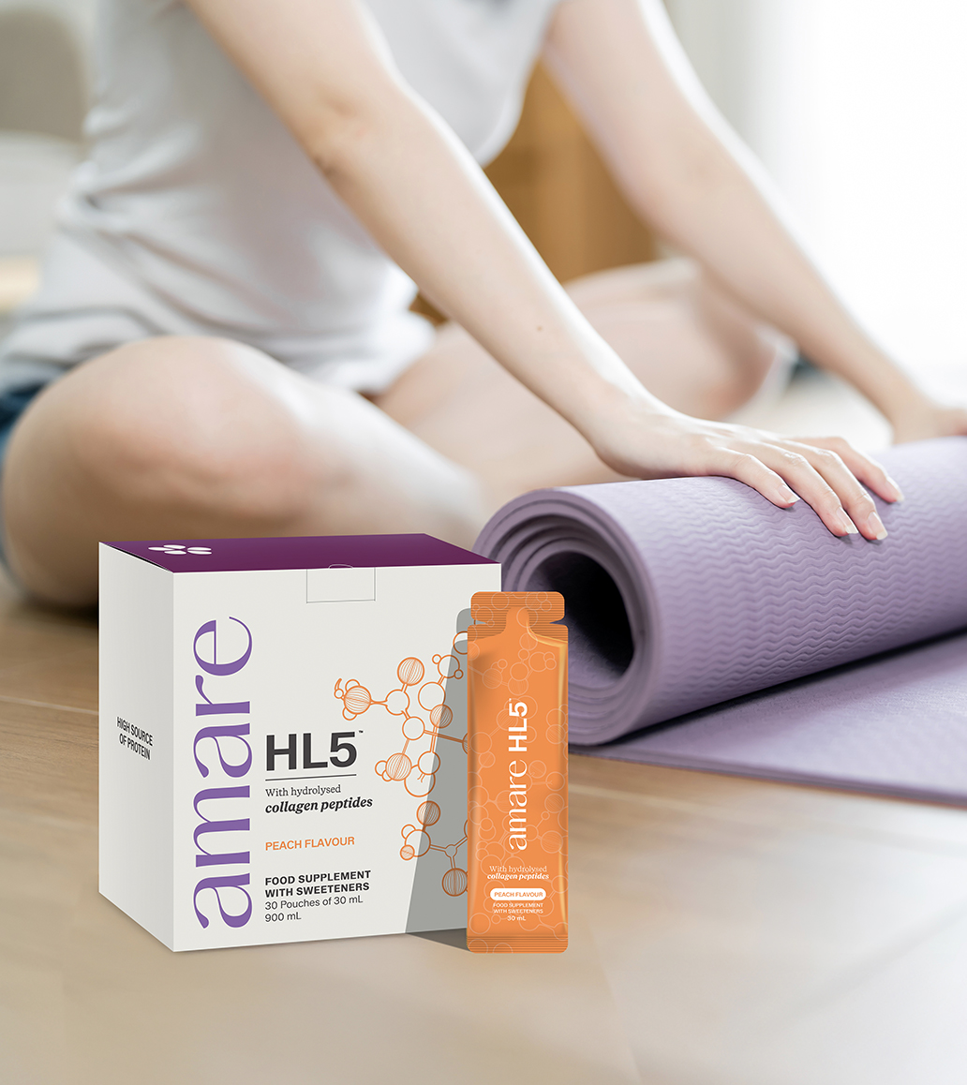

Amare HL5™
Warum du es mögen wirst?
Kollagen ist das am häufigsten vorkommende Protein in unserem Körper und hilft, die Knochen zu erhalten und Muskeln aufzubauen.
*HAFTUNGSAUSSCHLUSS: Nahrungsergänzungsmittel dürfen nicht als Ersatz für eine abwechslungsreiche und ausgewogene Ernährung und eine gesunde Lebensweise verwendet werden. Wenn Sie schwanger sind, stillen, Medikamente einnehmen oder unter ärztlicher Aufsicht stehen, konsultieren Sie bitte vor der Anwendung einen Arzt oder eine medizinische Fachkraft. Außerhalb der Reichweite von kleinen Kindern aufbewahren. Die empfohlene tägliche Verzehrmenge darf nicht überschritten werden. Nur für Erwachsene. Amare-Produkte erheben keinen
Anspruch darauf, Krankheiten oder medizinische Zustände zu diagnostizieren, zu behandeln, zu heilen oder zu verhindern. Aussagen zu Vitaminen und Mineralstoffen sind nur gültig, wenn diese Nährstoffe in den in den einschlägigen EU-Vorschriften festgelegten Mengen im Nahrungsergänzungsmittel enthalten sind. Die bereitgestellten Informationen basieren auf wissenschaftlichen Studien zu einzelnen Inhaltsstoffen, die in Amare-Produkten enthalten sind. Diese Studien haben nicht direkt die Amare-Produkte selbst untersucht; daher sollte
keine direkte Beziehung zwischen diesen Studienergebnissen und den Amare-Produkten abgeleitet werden.
5
5
5
5
Copyright © 2025 Amare Global. Alle Rechte vorbehalten.

Slide 6
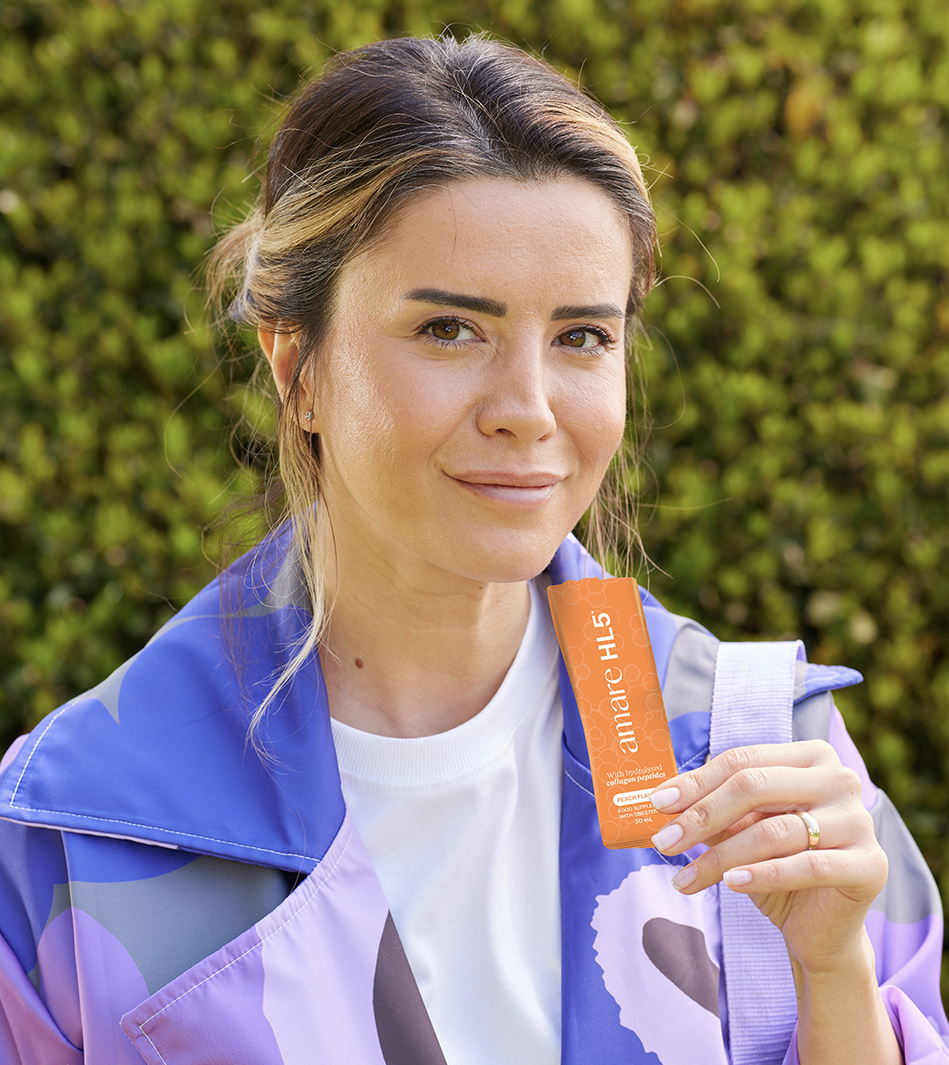
Amare HL5™
Anwendung?
Um den größtmöglichen Nutzen zu erzielen, mache es zur Gewohnheit, jeden Tag einen Beutel Amare HL5™ zu dir zu nehmen– morgens, vor dem Schlafengehen oder zwischen den Mahlzeiten. Vor Gebrauch gut schütteln.
Vorsicht: Empfohlene Tagesdosis nicht überschreiten. Dieses Produkt sollte eine abwechslungsreiche und ausgeglichene Ernährung und einen gesunden Lebensstil nicht ersetzen. Außerhalb der Reichweite von Kindern aufbewahren. Nicht verwenden oder verbrauchen, wenn das Sicherheitssiegel ehlt oder beschädigt ist. Wenn du schwanger bist, stillst oder in medizinischer Behandlung bist, konsultiere einen Arzt, bevor du dieses Produkt verwendest.Nur für Erwachsene.
*HAFTUNGSAUSSCHLUSS: Nahrungsergänzungsmittel dürfen nicht als Ersatz für eine abwechslungsreiche und ausgewogene Ernährung und eine gesunde Lebensweise verwendet werden. Wenn Sie schwanger sind, stillen, Medikamente einnehmen oder unter ärztlicher Aufsicht stehen, konsultieren Sie bitte vor der Anwendung einen Arzt oder eine medizinische Fachkraft. Außerhalb der Reichweite von kleinen Kindern aufbewahren. Die empfohlene tägliche Verzehrmenge darf nicht überschritten werden. Nur für Erwachsene. Amare-Produkte erheben keinen
Anspruch darauf, Krankheiten oder medizinische Zustände zu diagnostizieren, zu behandeln, zu heilen oder zu verhindern. Aussagen zu Vitaminen und Mineralstoffen sind nur gültig, wenn diese Nährstoffe in den in den einschlägigen EU-Vorschriften festgelegten Mengen im Nahrungsergänzungsmittel enthalten sind. Die bereitgestellten Informationen basieren auf wissenschaftlichen Studien zu einzelnen Inhaltsstoffen, die in Amare-Produkten enthalten sind. Diese Studien haben nicht direkt die Amare-Produkte selbst untersucht; daher sollte
keine direkte Beziehung zwischen diesen Studienergebnissen und den Amare-Produkten abgeleitet werden.
6
Copyright © 2025 Amare Global. Alle Rechte vorbehalten.

Slide 7
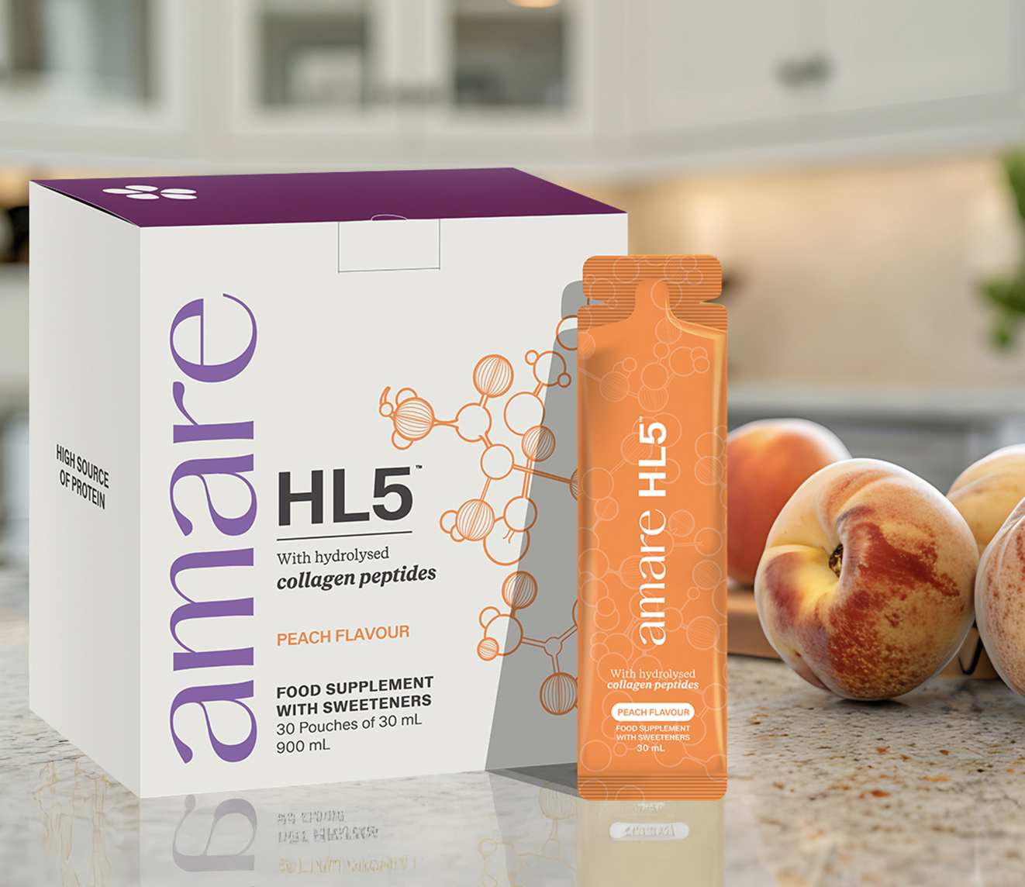

Amare HL5™
Haupteigenschaften

Slide 8
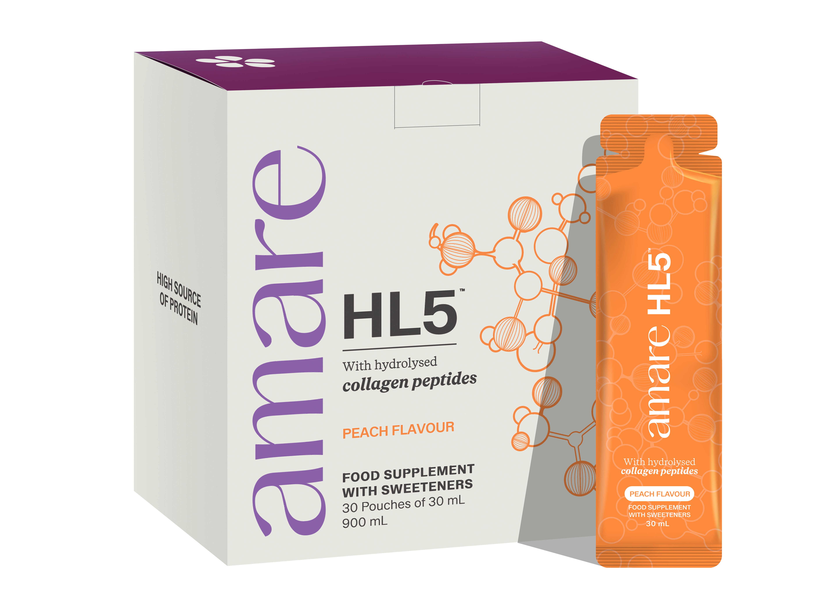


Amare HL5™
Wichtigste Vorteile
Knochen
Protein trägt zur Erhaltung normaler Knochen bei.
Muskeln
Protein trägt zum Wachstum der Muskelmasse bei.
Protein trägt zur Erhaltung der Muskelmasse bei.
*HAFTUNGSAUSSCHLUSS: Nahrungsergänzungsmittel dürfen nicht als Ersatz für eine abwechslungsreiche und ausgewogene Ernährung und eine gesunde Lebensweise verwendet werden. Wenn Sie schwanger sind, stillen, Medikamente einnehmen oder unter ärztlicher Aufsicht stehen, konsultieren Sie bitte vor der Anwendung einen Arzt oder eine medizinische Fachkraft. Außerhalb der Reichweite von kleinen Kindern aufbewahren. Die empfohlene tägliche Verzehrmenge darf nicht überschritten werden. Nur für Erwachsene. Amare-Produkte erheben keinen Anspruch darauf, Krankheiten oder medizinische Zustände zu diagnostizieren, zu behandeln, zu heilen oder zu verhindern. Aussagen zu Vitaminen und Mineralstoffen sind nur gültig, wenn diese Nährstoffe in den in den einschlägigen EU-Vorschriften festgelegten Mengen im Nahrungsergänzungsmittel enthalten sind. Die bereitgestellten Informationen basieren auf wissenschaftlichen Studien zu einzelnen Inhaltsstoffen, die in Amare-Produkten enthalten sind. Diese Studien haben nicht direkt die Amare-Produkte selbst untersucht; daher sollte
keine direkte Beziehung zwischen diesen Studienergebnissen und den Amare-Produkten abgeleitet werden.
8
Copyright © 2025 Amare Global. Alle Rechte vorbehalten.

Slide 9
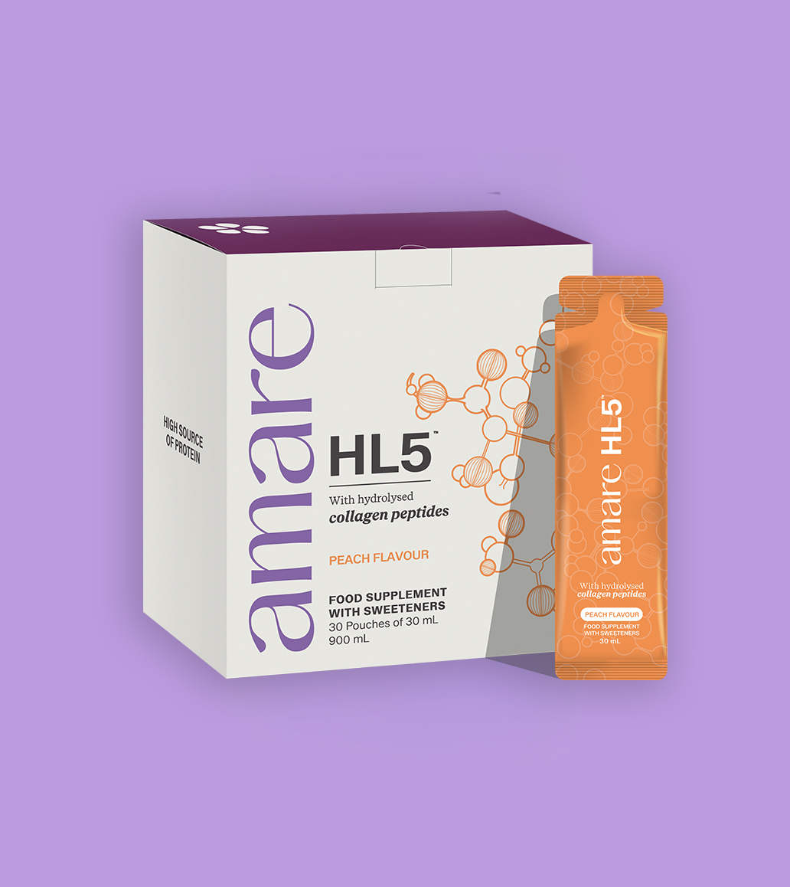
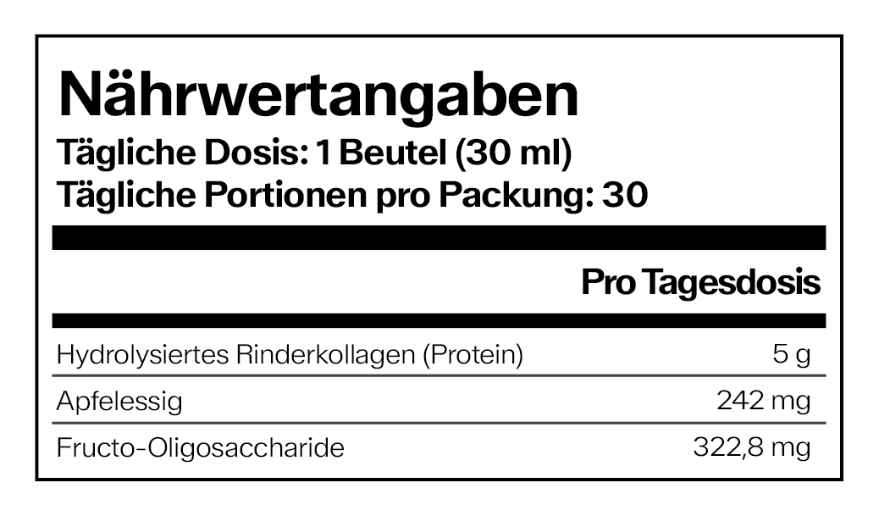
Amare HL5™
Nährwertangaben
9
9
9
Copyright © 2025 Amare Global. Alle Rechte vorbehalten.

Slide 10
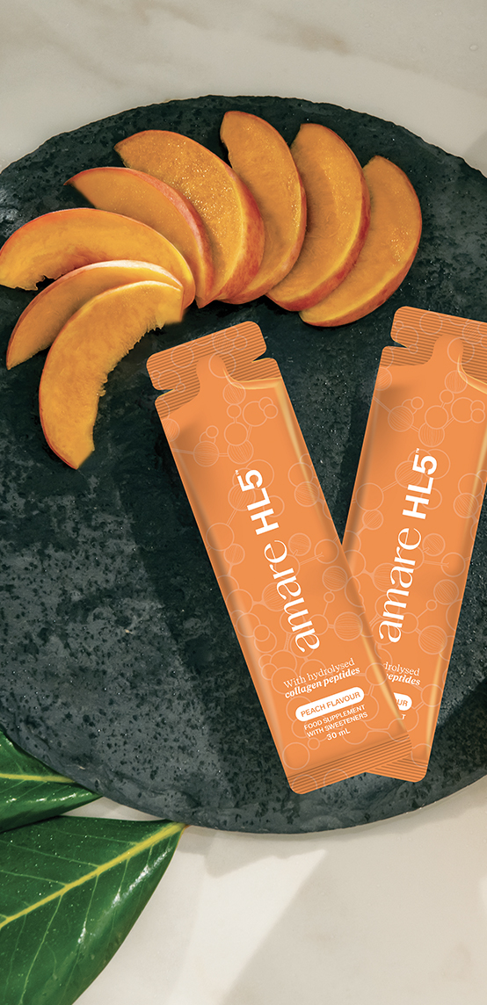
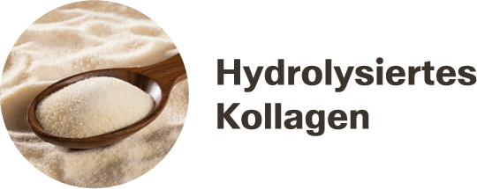



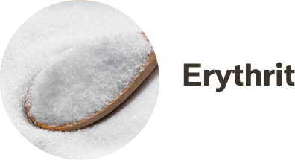
Amare HL5™
Inhaltsstoffe
Wasser, hydrolysiertes Rinderkollagen (5 g pro Portion), Süßungsmittel: Erythrit, Säureregulator: Zitronensäure, Aroma, Fructo-Oligosaccharide, Apfelessigpulver (Malus domestica), Verdickungsmittel: Xanthan, Aroma, Konservierungsstoff: Kaliumsorbat, Süßungsmittel: Steviolglykoside aus Stevia.
10
10
10
Copyright © 2025 Amare Global. Alle Rechte vorbehalten.

Slide 11
Sie können die Produktbroschüre in Ihrer Amtssprache erhalten: Amare HL5™ EU-Produktbroschüre
Weitere Informationen finden Sie unter www.amare.com

